Slide 1

ПОРТФОЛИО
воспитателя, логопеда МБДОУ детский сад общеразвивающего вида п. Приисковый
Ивановой Ирины Николаевны

Slide 2
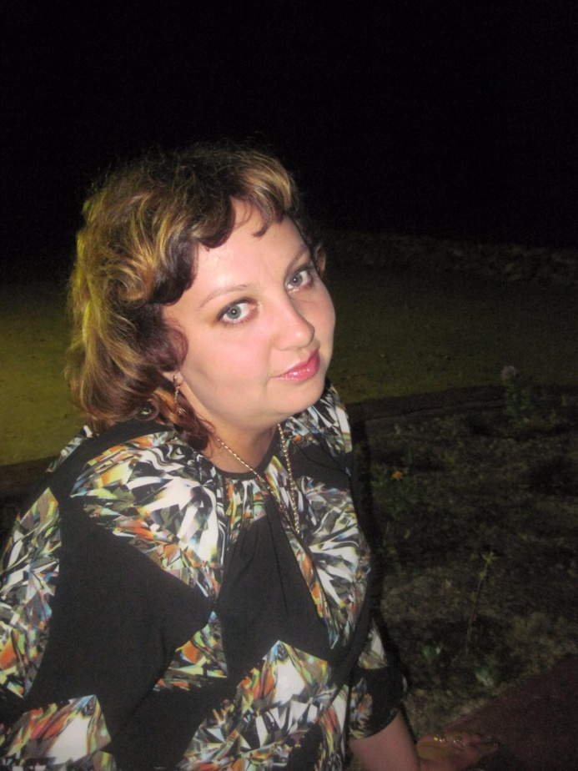
Общие сведения
Иванова Ирина Николаевна
Место работы: МБДОУ п. Приисковый, Нерчинский район, Забайкальский край
Должность: воспитатель, учитель-логопед
Общий стаж работы: 9 лет
Пед. стаж работы: 9лет
Стаж работы в МБДОУ п. Приисковый: 6 лет

Slide 3
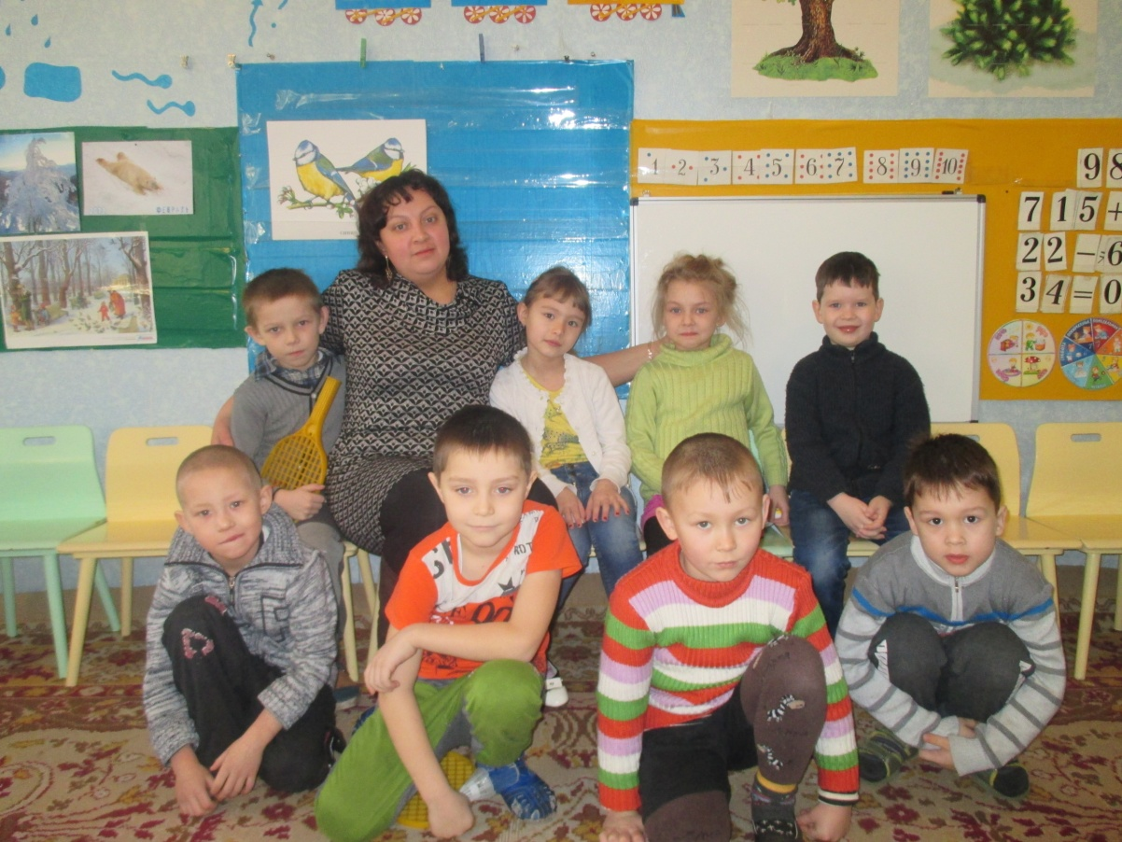
« Педагог – он вечно созидатель.
Он жизни учит и любви к труду.
Я педагог, наставник, воспитатель.
За что благодарю свою судьбу».
Мое кредо:
« Чтобы учить других, надо учиться самому»

Slide 4
Образование
Название | Специальность | Квалификация | Год | Документ об образовании
ГОУ СПО «Педагогический колледж г. Балей Читинской области» | Преподавание в начальных классах | Учитель начальных классов с дополнительной подготовкой в области психологии | 2007 | Диплом АК 1371816
ФГБОУ ВПО «Забайкальский государственный университет» | Логопедия | Учитель-логопед | 2013 | Диплом КО 31283

Slide 5
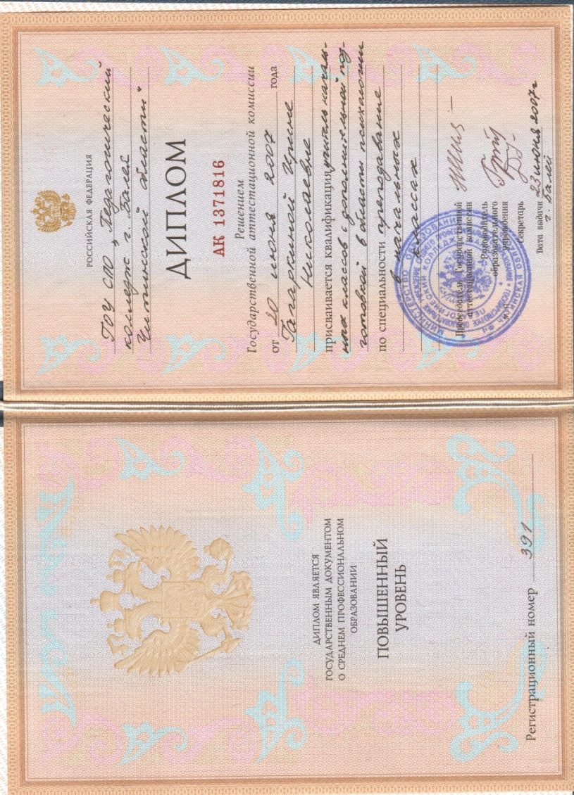
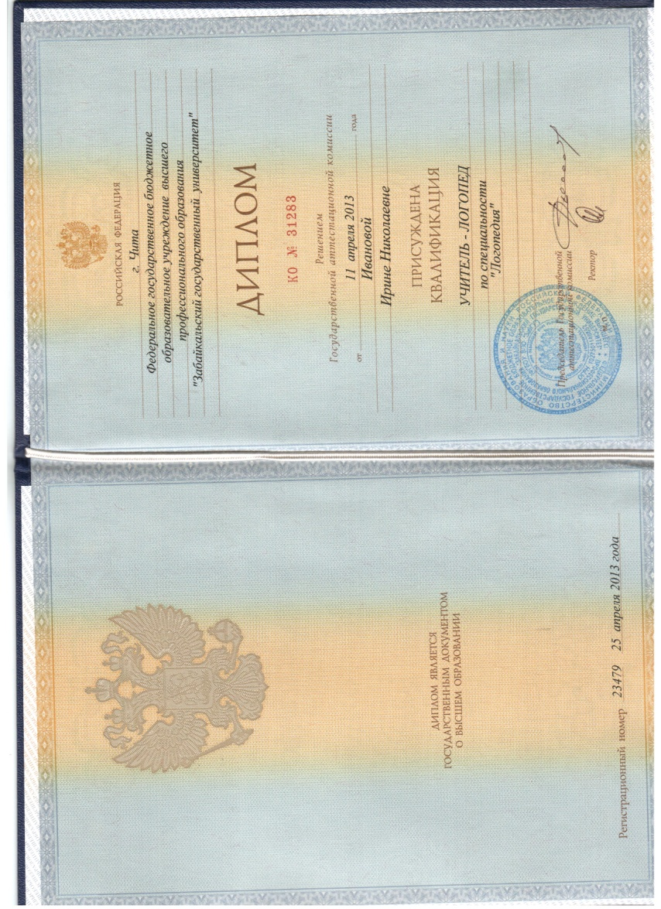

Slide 6
Достижения, награды
№ п/п | Название документа | Содержание | Кем выдан | Когда выдан
1. | Похвальная грамота | За активное участие в конкурсе Профессионального мастерства по МДОУ ЦРР детскому саду № 12 г. Нерчинска | Администрация МДОУ ЦРР | 2009 г.
2. | Сертификат участника | Фотоконкурс «Кукла в работе логопеда» в группе «ЛОГО пособия» | Администратор группы | 2014
3. | Сертификат | За активное участие, настойчивость стремление к победе в фотоконкурсе авторских пособий «Необычное пособие из старых вещей» | Администратор группы | 2014
4. | Благодарность | За участие в благоустройстве детского сада к новому учебному году | Администрация МБДОУ п. Приисковый | 2014
5. | Благодарствен-ное письмо | За оформление развивающей среды в группе к РМО | Администрация МБДОУ п. Приисковый | 2015
6. | Диплом, сертификат | За участие во Вторых Педагогических чтениях | Ректор ГУ ДПО «ИРО Забайкальского края» Б. Б. Дамбаева | 2015

Slide 7
Достижения, награды
№ п/п | Название документа | Содержание | Кем выдан | Когда выдан
7. | Грамота | За многолетний, добросовестный труд и в честь празднования Дня дошкольного работника | Начальник УО Сахаров Н. Г. | 2015
8. | Диплом | За победу во Всероссийском конкурсе «Я и моя профессия» | Администратор группы | 2015
9. | Сертификат | За прохождение педагогического тестирования по теме «Теория и методика развития речи детей» | Руководитель интернет-проекта | 2015
10. | Диплом | За победу в конкурсе «Наш уголок ПДД» | Администратор группы | 2015
11. | Диплом | За участие во Всероссийском конкурсе «Требования ФГОС к системе дошкольного образования» | Главный редактор В. В. Богданов | 2016
12. | Диплом | За первое место в Международном конкурсе «Зимний карнавал» | Руководитель проекта Толмачева М. А. | 2016
13. | Свидетельство о публикации | За публикацию учебно-методического материала | Главный редактор В. В. Богданов | 2016

Slide 8


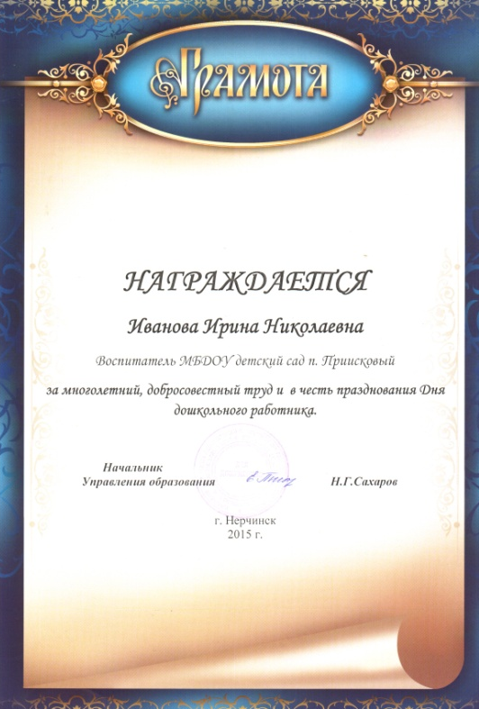
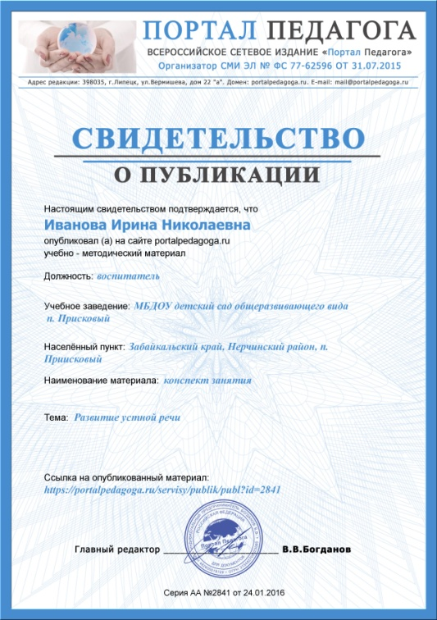
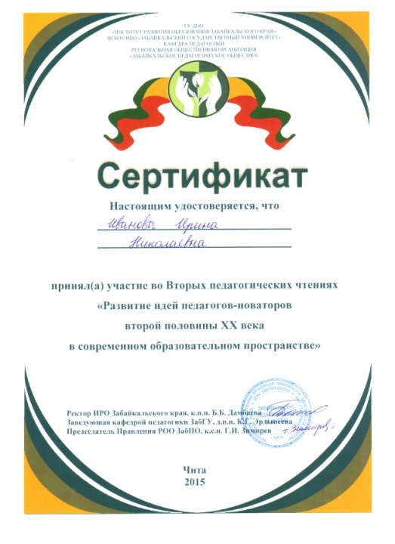
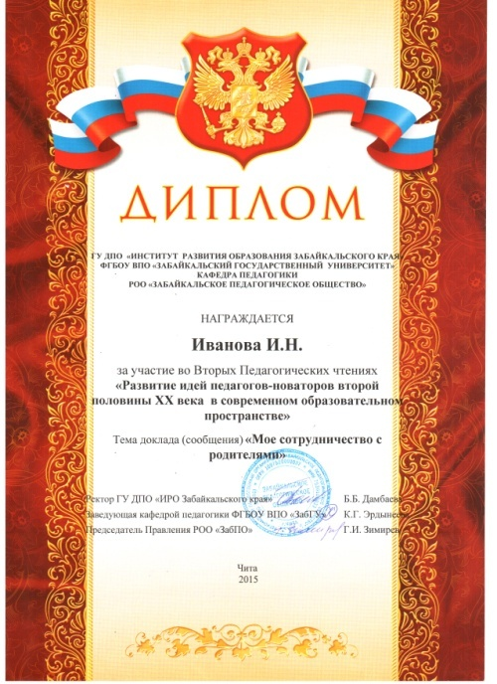

Slide 9




Slide 10
Самообразование
Название темы | Годы | Цель | Форма представления результата
«Артикуляционная гимнастика как средство развития речи дошкольников» | 2014-2015 | Обобщить опыт работы по теме | - Семинар – практикум для родителей : «Артикуляционная гимнастика в домашних условиях». - Изготовление буклета для родителей «Комплексы артикуляционной гимнастики». - Оформление папки – передвижки: « Артикуляционная гимнастика». - Обобщение педагогического опыта по теме: «Артикуляционная гимнастика – эффективное средство коррекции звукопроизношения у детей с нарушением речи».
«Познавательно-исследовательская деятельность детей старшего дошкольного возраста» | 2015-2016 | Создать оптимальные условия для развития познавательно-исследовательской деятельности старших дошкольников как основы интеллектуально – личностного, творческого развития; объединить усилия педагогов и родителей для развития познавательно-исследовательской деятельности старших дошкольников. | Выступление на педсовете. Консультация для педагогов ««Значение поисково-исследовательской деятельности в развитии ребенка» Семинар-практикум для педагогов «Опыт работы с родителями по развитию интереса ребенка к познавательно-исследовательской деятельности» Изготовление картотеки опытов Практические занятия с детьми Консультация для родителей «Организация детского экспериментирования в домашних условиях» Фотовыставка для родителей «Юные исследователи»

Slide 11
Организация дополнительного образования
Название кружка | Год | Цель | Возраст детей
«Веселая логоритмика» | 2014-2015 | Использование логоритмики, как эффективного средства в организации проведения оздоровительно - образовательного процесса с детьми младшего дошкольного возраста. | 3-4
«Чудесные превращения» | 2015-2016 | Воспитание творческой активной личности, проявляющей интерес к техническому и художественному творчеству и желание трудиться. | 6-7

Slide 12
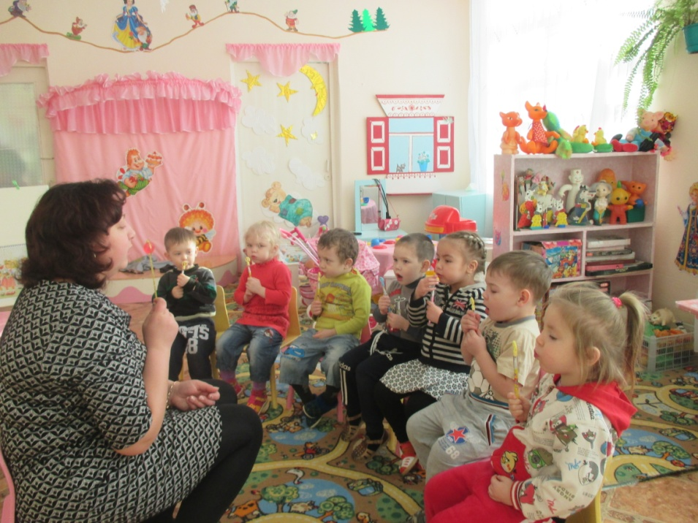
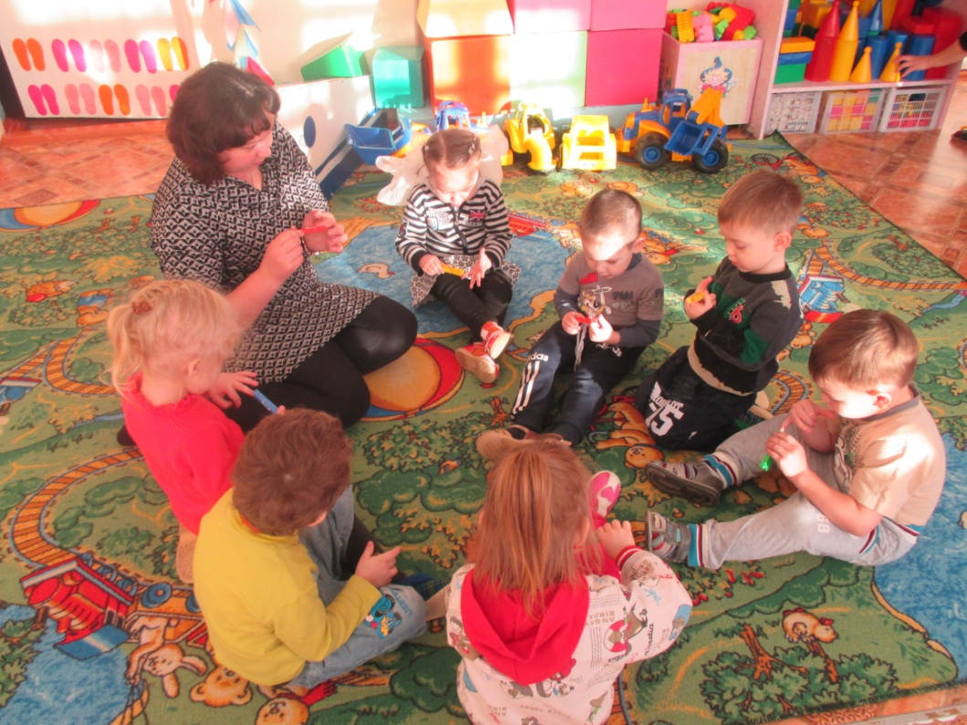
Кружок «Веселая логоритмика»

Slide 13
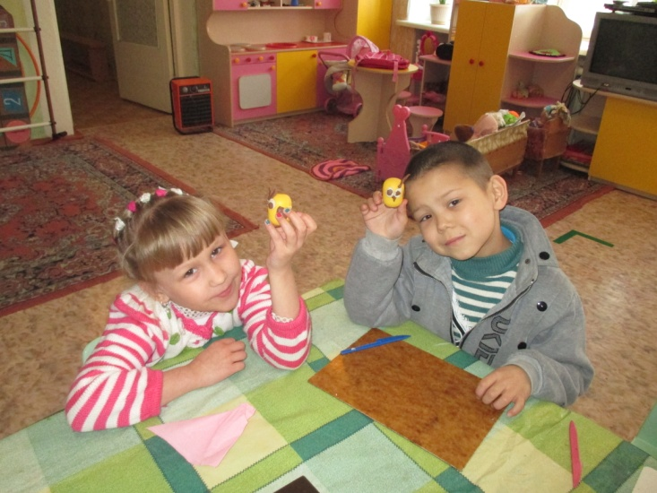
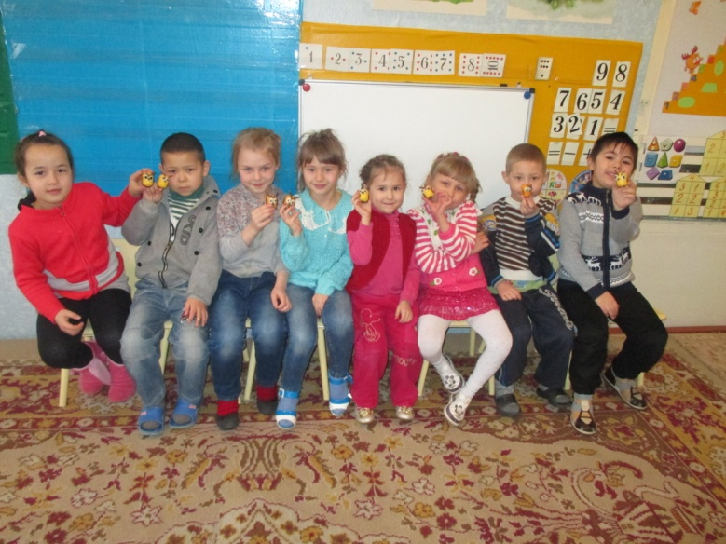
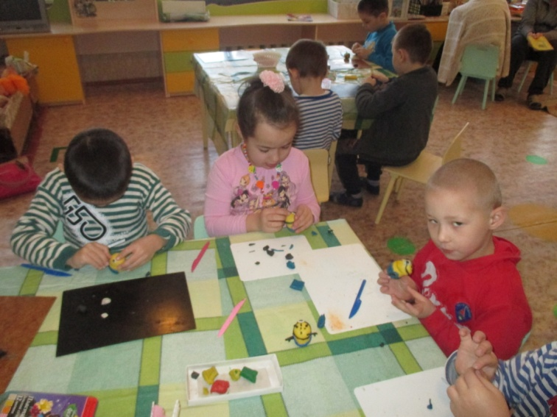
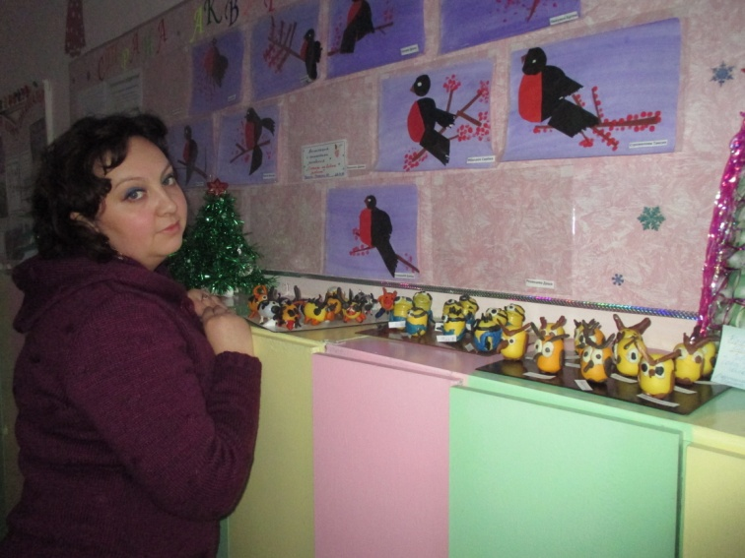
Кружок «Чудесные превращения»

Slide 14
Обобщение и распространение собственного
педагогического опыта
Уровень, дата, организаторы, слушатели | Название мероприятия, результат
МБДОУ п. Приисковый. Февраль2014 г. Педагоги ДОУ | Открытое мероприятие. Логопедическое занятие в подготовительной группе «Автоматизация звука [c]»
МБДОУ п. Приисковый. Март 2014 г. Педагоги ДОУ | Мастер-класс для педагогов «Игры на автоматизацию и дифференциацию звуков»
Муниципальный. РМО на базе МБДОУ п. Приисковый для воспитателей города и района. Февраль, 2015 г. | Открытое мероприятие. НОД по подготовке к обучению грамоте в подготовительной группе «Путешествие за сокровищами»
Региональный. Февраль 2015 г. | Вторые педагогические чтения. Доклад на тему «Работа с родителями»
Федеральный, 2015 г. | Персональный сайт

Slide 15
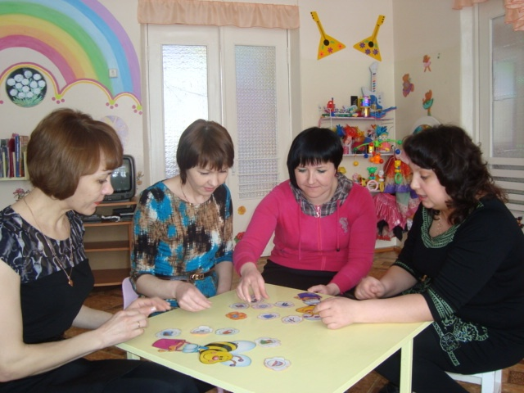
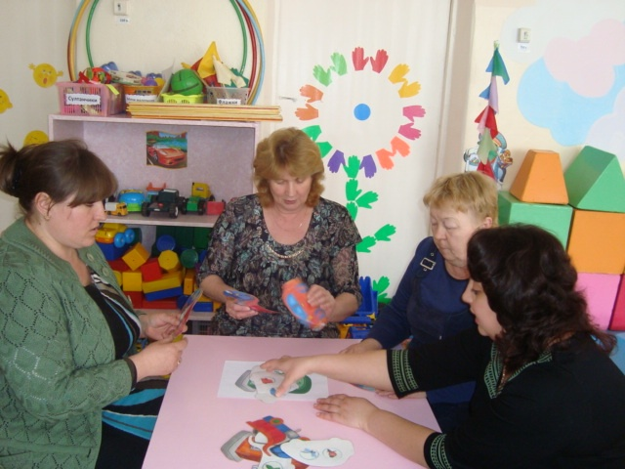
Мастер – класс с педагогами

Slide 16
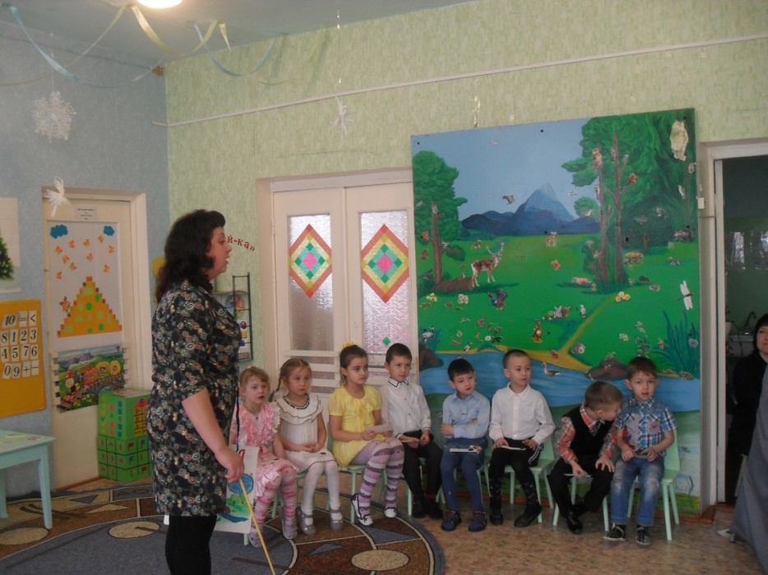
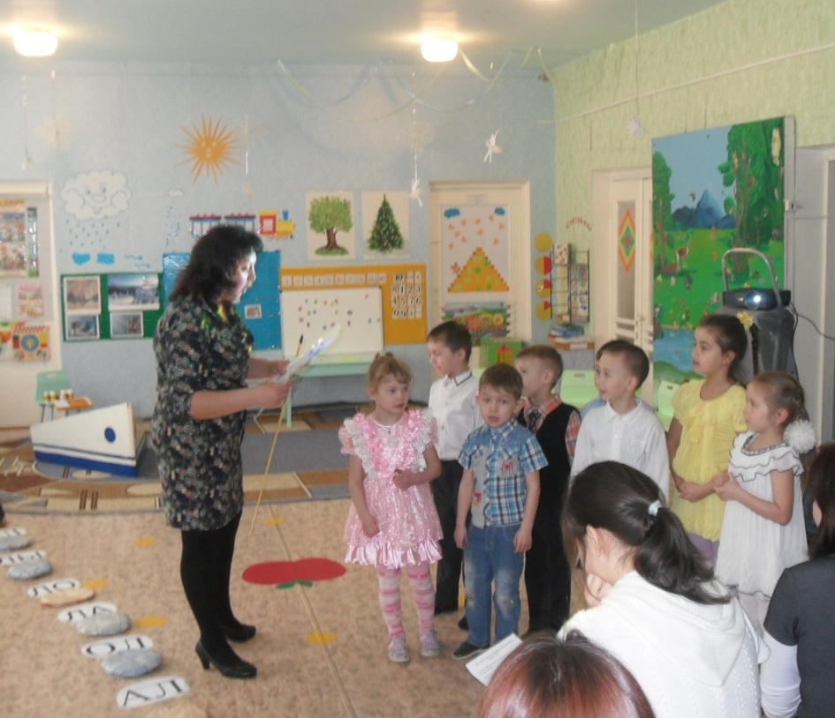
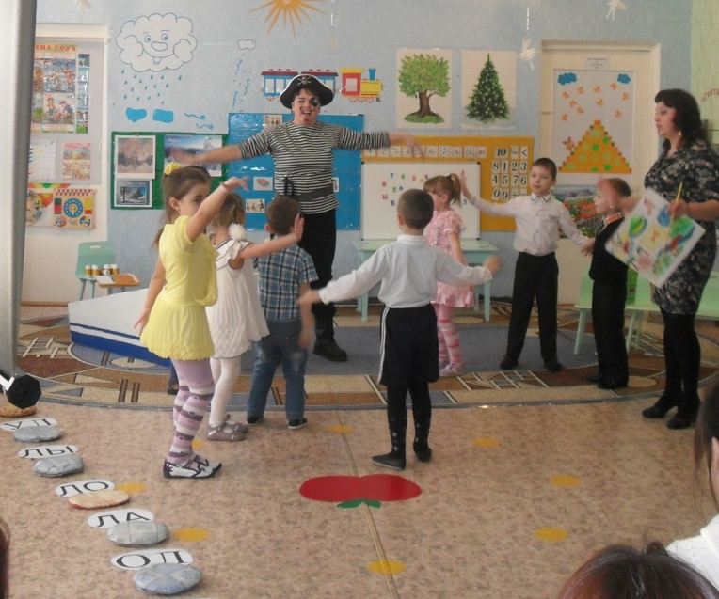
Открытое занятие по обучению грамоте в подготовительной группе «Путешествие за сокровищами»

Slide 17

Использование ИКТ
Подбор различного типа материалов к занятиям и для оформления группы с использованием ресурсов сети интернет, офисной техники;
Оформление материалов по различным направлениям деятельности, с использованием программ Microsoft Office, в том числе при разработке планов и конспектов занятий, различного вида мероприятий, консультаций для родителей;
Использование мультимедийных презентаций и учебных фильмов для повышения эффективности образовательных занятий с детьми;
Поиск дополнительной информации для занятий, знакомство с периодикой, размещение собственных разработок в сети;
Общение с коллегами, обмен опытом, Участие в профессиональных Интернет-группах http://ok.ru/logoradugadobrynina, http://ok.ru/logopediya,
http://ok.ru/group/45811486294247,
http://ok.ru/logopunktd
http://ok.ru/razvivashky
Регистрация на сайте www.a2b2.ru личного веб-сайта, адрес http://ivanova_i_n.a2b2.ru/

Slide 18
Используемые Интернет-ресурсы:
http://www.maam.ru/
http://dohcolonoc.ru/
http://nsportal.ru/
http://logorina.blogspot.ru/
http://logoportal.ru/
http://vospitateljam.ru/
http://ped-kopilka.ru/

Slide 19
Общественная деятельность
Наименование | Степень участия
Творческая группа ДОУ | Разработка программы ДОУ, конспектов, сценариев
Праздники, развлечения, творческие отчеты | Составление сценариев, проведение праздников, участие в ролях.

Slide 20
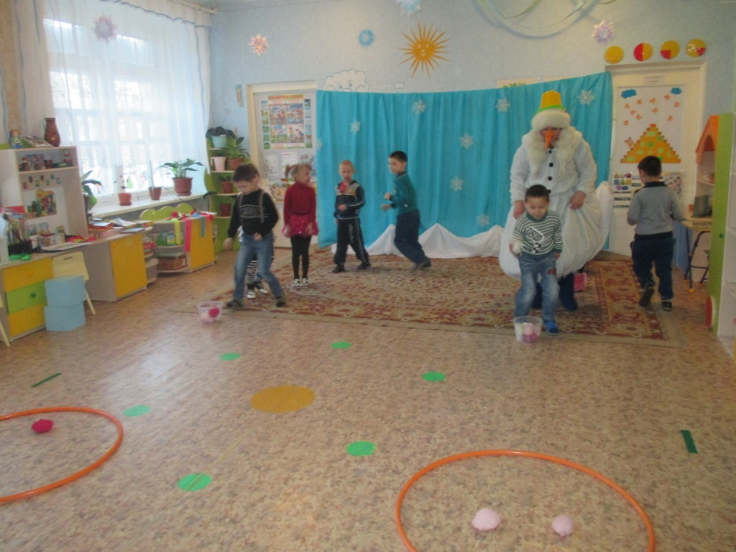
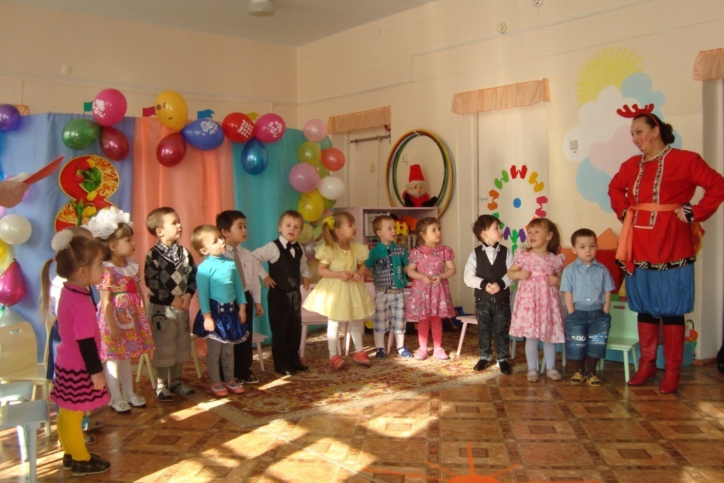
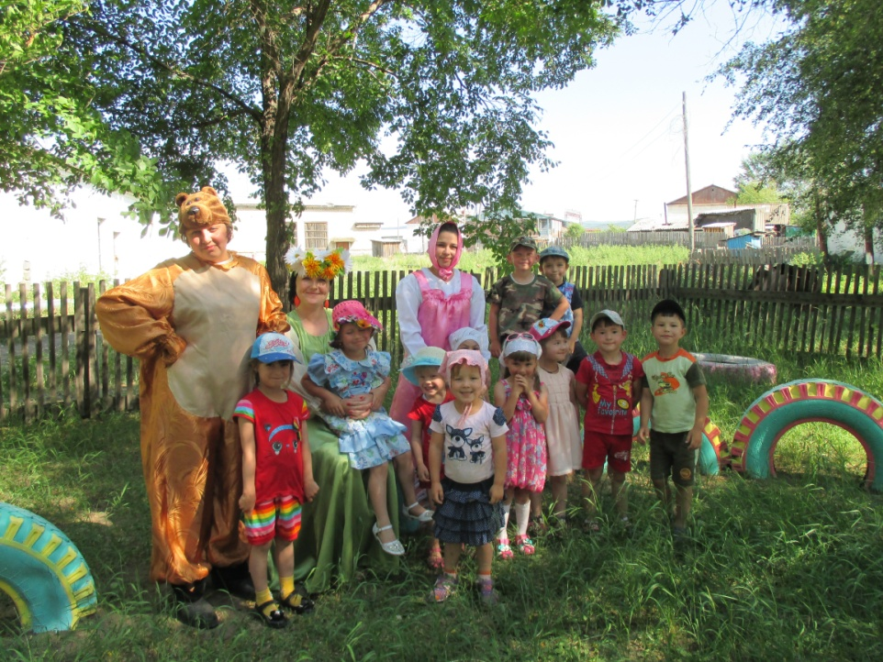
Спортивное развлечение
«Путешествие в Арктику».
В роли Снеговика
Утренник к 8 марта. «Петушок – золотой гребешок, в красненьких сапожках…»
Развлечение «Маша и Мишка в гостях у ребят». В роли Мишки

Slide 21
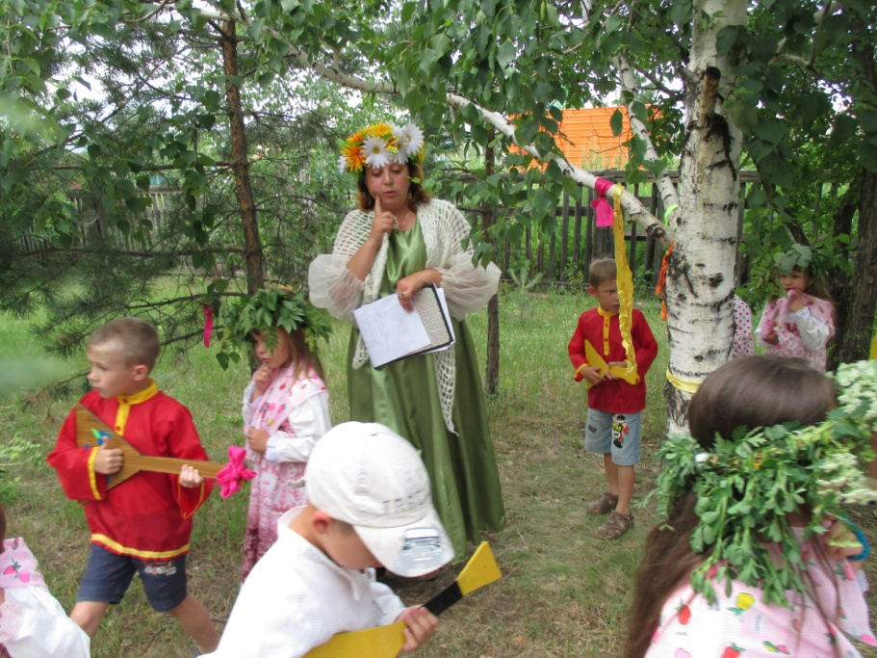
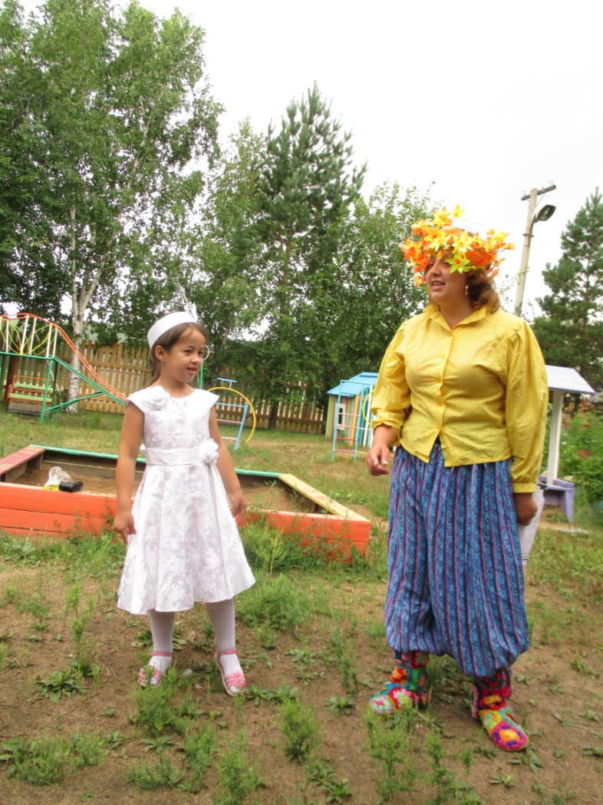
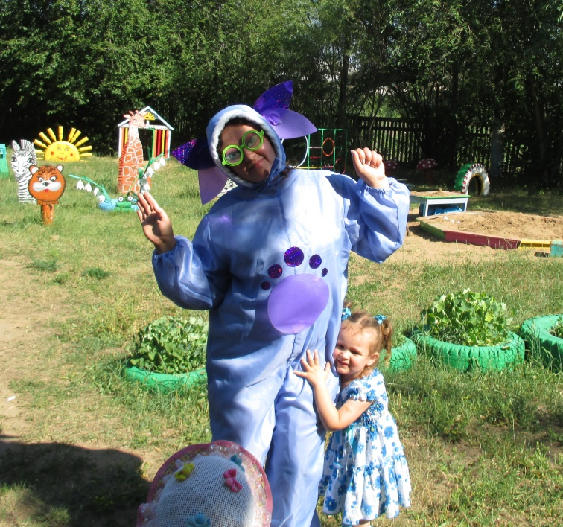
Развлечение «День Ивана Купалы»
«Месяц Июль»
«Лунтик – любимый герой детей»

Slide 22
Отзыв о работе воспитателя
Ирина Николаевна работает в нашем ДОУ с 2010 года. За это время мы узнали ее как творческого, ответственного, инициативного, требовательного к себе и окружающим педагога. Ирина Николаевна артистична, всегда является активным организатором и участником развлечений, праздников.
В ее группе теплая атмосфера, отличная организация занятий. Дети стремятся к своему воспитателю, потому что она всегда умеет увлечь их каким-нибудь интересным делом. Ирина Николаевна пользуется авторитетом и уважением родителей своих воспитанников. Они охотно советуются с ней по вопросам воспитания и обучения, делятся своими проблемами и всегда готовы следовать ее рекомендациям.
Администрация МБДОУ п. Приисковый

Slide 23

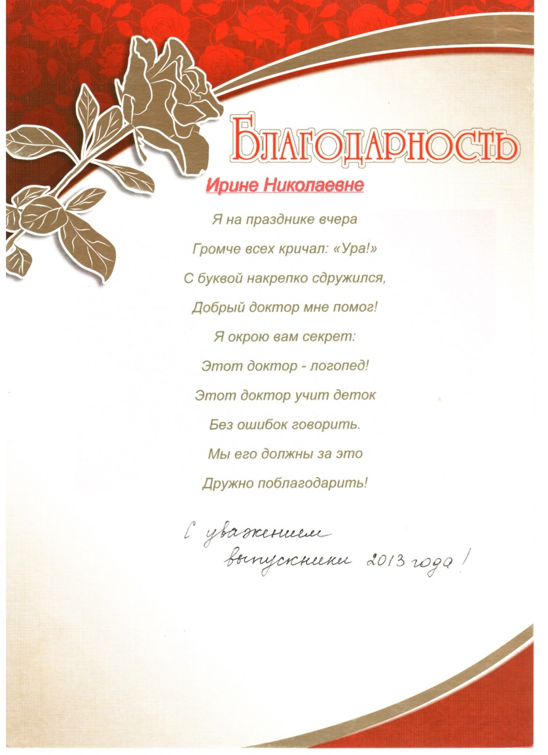
Отзывы родителей

Slide 24
Спасибо за внимание!

